Slide 1


精益求精
强化执行
保
保密资
保密资料 严禁复
保密资料 严禁复制
密资料 严禁复制
禁复制
中创软件质量管理部 刘芹
制
1

Slide 2
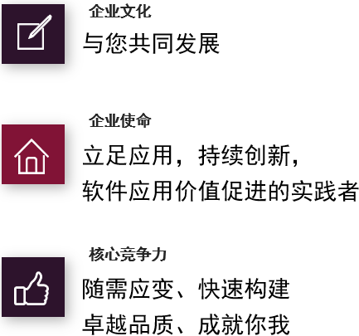

中创软件
保
中创软件创立于1991年，立足应用，以自主可 控产品及平台的研发与产业化为核心，为行业信息 化提供软件产品、解决方案和IT定制服务。
保密资
保密资料 严禁复
30年金融行业解决方案提供商（银行、租赁、互
联网金融）
22年高速公路收费行业解决方案的提供商（承担
鲁川赣黑四省撤站并网工程）
20年国产基础软件信创市场中间件产品核心提供
商（产学研持续创新）
公司管理体系将CMMI ML5、 ISO9001、 ISO/IEC 27001等系列标准要求根据公司情况进行 了有效融合，并持续推广落地。
2
保密资料 严禁复制
密资料 严禁复制
禁复制
制
http://www.cvicse.com/

Slide 3
紧盯过程-养习惯
保
目 录
保密资
保密资料 严禁复
保密资料 严禁复制
用好工具-助管理
密资料 严禁复制
禁复制
制
4

Slide 4
措施！
保
紧盯过程-养习惯
保密资
保密资料 严禁复
保密资料 严禁复制
问题？
执行力：晨会、周会、代码走查
密资料 严禁复制
禁复制
制
4

Slide 5
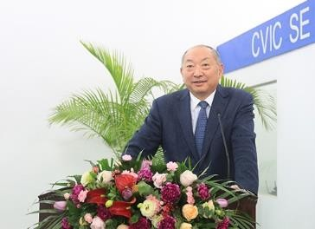
高层支持
保
“执行力方面要不断强化晨会、周
会和代码走查”
目的：加强团队沟通交流，聚焦业务技 能提高和问题解决，建立学习型团队
高层支持方式：
大会宣贯（年度会、半年会、战地导航）
专题会议
质量大会
执行力微信群
......
保密资
保密资料 严禁复
保密资料 严禁复制
密资料 严禁复制
禁复制
制
4

Slide 6
职能部门--支持管理、保障执行
保
保密资
结果反思、持续改进
在检查与执行过程中，不断
完善规范的合理性、适用性， 并及时做出调整
制定规范、明确动作
纳入质量红线，明确执行过程 中各角色需要做什么，怎么做
保密资料 严禁复
保密资料 严禁复制
密资料 严禁复制
强化培训、奖惩分明
通过E-Learning学习平台进行 培训、最佳实践分享并与人力 协同发布奖惩制度
保障执行、过程指导 QA人员紧盯红线执行情况， 过程检查、人员访谈，并根 据规范进行指导
禁复制
制
4

Slide 7
全员参与
保
保密资
保密资料 严禁复
通过E-Learning平台进行线上学习并考试
自上而下，分管高层旁观参与，邀请客户参加 根据过程要求严格执行，做起来
1
学习与执行
保密资料 严禁复制
做了吗？有效果吗？
晨会周会留证据，代码走查有缺陷 对事后数据进行分析看执行效果
2
反思与提高
密资料 严禁复制
借助工具控流程，提升效率
目标导向，度量体系建设，提升质量 专题会议最佳实践分享
3
持续改进
禁复制
制
4

Slide 8
紧盯过程-养习惯 提醒做
保
反思做
借助工具 目标出发 量化效果
保密资
保密资料 严禁复
过程要求
内外部培训
过程改进部署方案
持续改进
保密资料 严禁复制
要求做
质量红线 微信群预警 奖惩机制 红黑榜
密资料 严禁复制
随意做
习惯做
全员参与 检查跟踪 定期总结 树典型
禁复制
制
8

Slide 9
紧盯过程-养习惯
保
目 录
保密资
保密资料 严禁复
保密资料 严禁复制
用好工具-助管理
密资料 严禁复制
禁复制
制

Slide 10

中创软件数字神经系统
保
保密资
保密资料 严禁复
以项目的全生命周期为主线
项目管理统一视图的监控
风险管控为导向辅助统计分析
各部门工作协同及时响应
统一管理平台进行资产和知识 积累
......
保密资料 严禁复制
密资料 严禁复制
禁复制
制

Slide 11
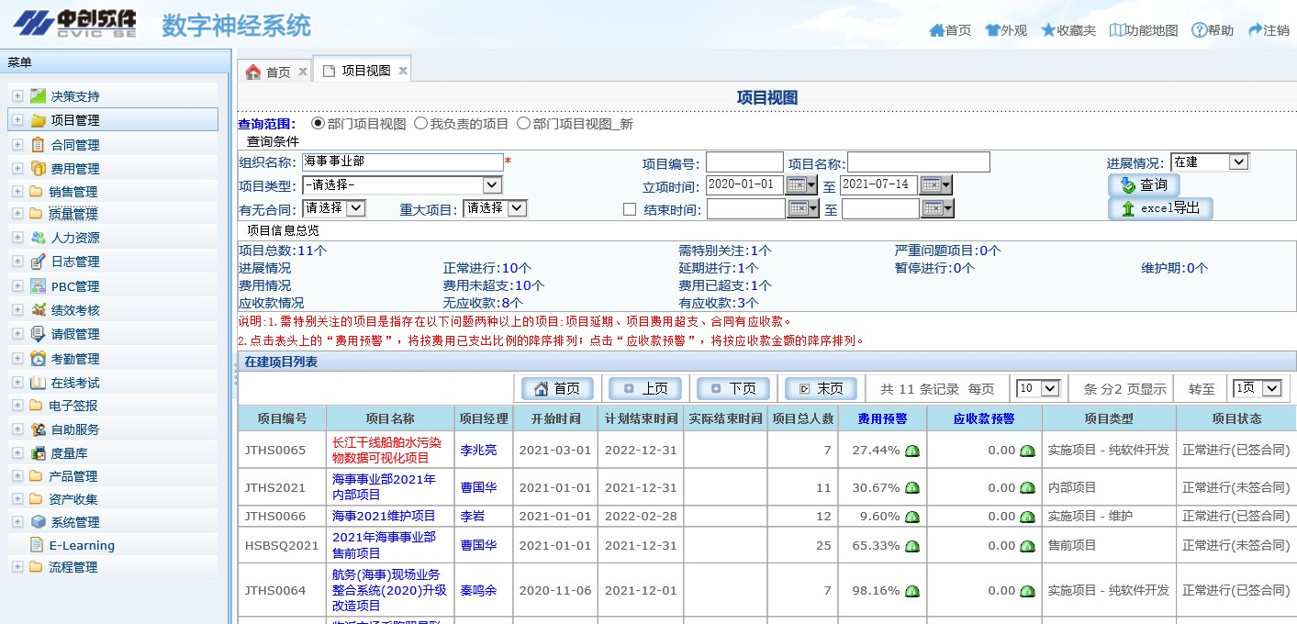

数字神经系统—公司大脑
保
保密资
保密资料 严禁复
保密资料 严禁复制
密资料 严禁复制
禁复制
制

Slide 12









数字神经系统—公司大脑
保
保密资
保密资料 严禁复
保密资料 严禁复制
项目管理 | 质量管理 | 成本管理 | 量化管理
项目策划 | 质量体系宣贯 | 费用计划 | 度量目标定制
项目视图跟踪 | 质量评价 | 费用报销 | 数据收集
人员管理 | 质量问题管理 | 提醒预警 | 过程数据监控
风险机会管理 | 质量健康报告 | 费用核算 | 决策支持
...... | 质量考评 | ...... | ......
 | ......
密资料 严禁复制
禁复制
制

Slide 13
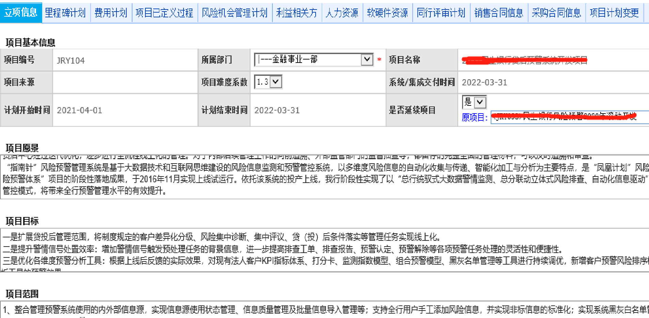
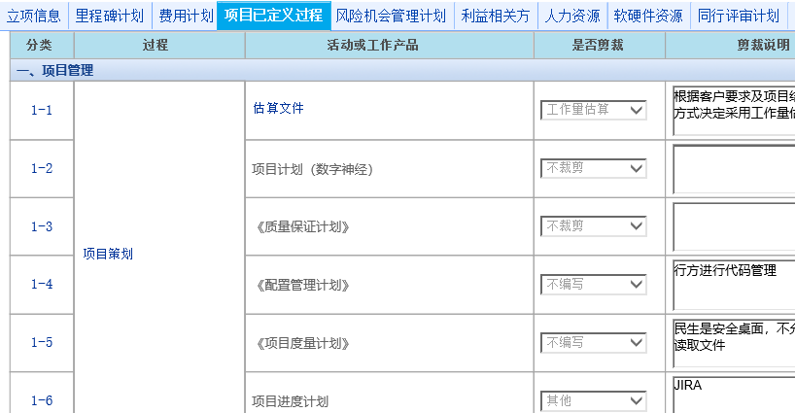
项目管理—加强策划、加强计划
保
范围明确 项目估算 项目立项
专项计划
保密资
项目审核
保密资料 严禁复
保密资料 严禁复制
密资料 严禁复制
禁复制
制

Slide 14
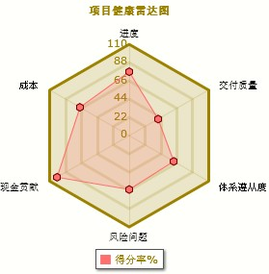
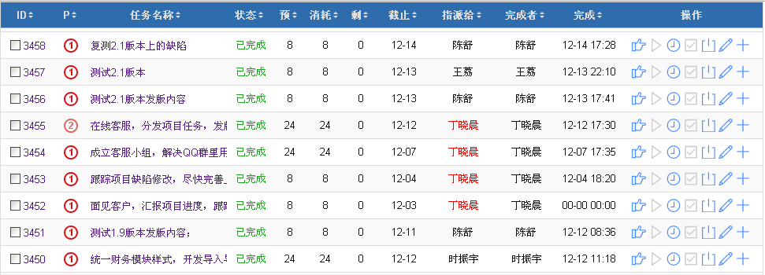
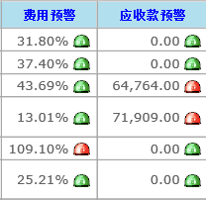
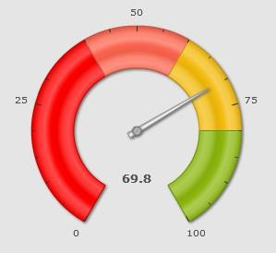
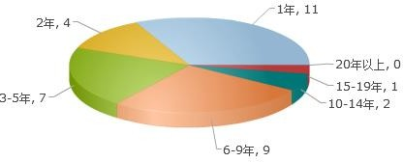
项目管理—全生命周期的项目跟踪管理
保
保密资
保密资料 严禁复
保密资料 严禁复制
阶段任务跟踪 项目状态报告 进度预警提示
项目过程度量数据
度量数据统计分析
项目成本管理 现金贡献
项目质量健康报告 质量评价记录 项目考评记录
人员、技能列表 人员结构分析统计 PBC业务承诺
密资料 严禁复制
禁复制
制

Slide 15
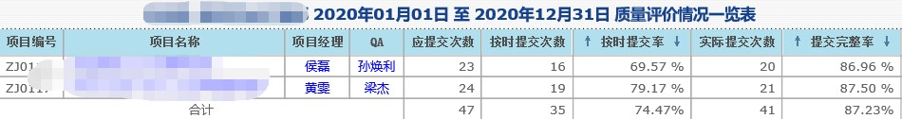

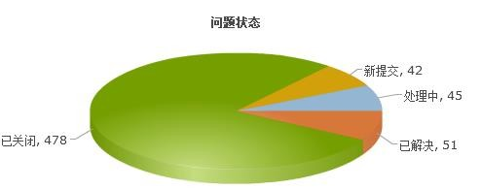
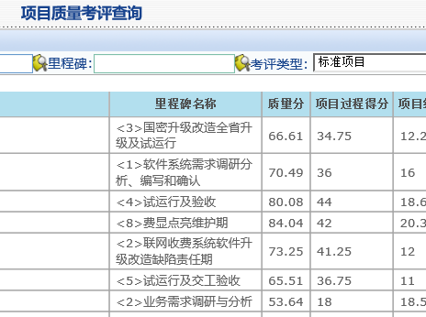


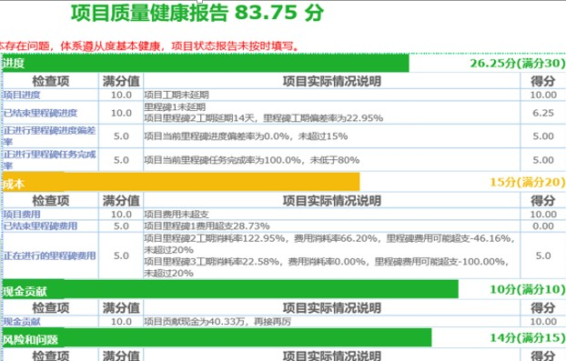

质量管理—跟踪评价考核全面管理
保
保密资
质量评价一览表
保密资料 严禁复
质量问题分析
保密资料 严禁复制
质量健康报告
密资料 严禁复制
禁复制
质量KPI考核
制

Slide 16
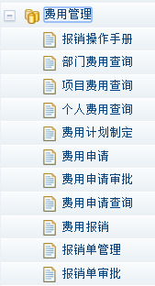




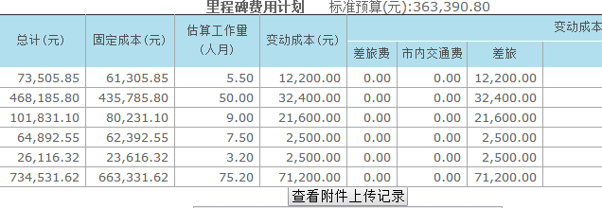
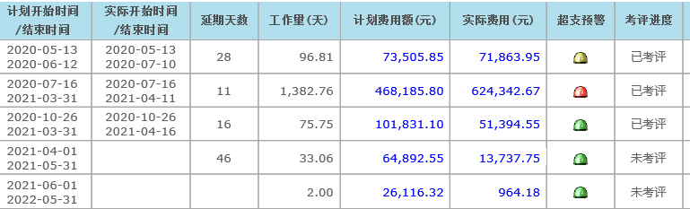

成本管理
保
保密资
保密资料 严禁复
成本 估算
费用 计划
提醒 预警
费用 核算
保密资料 严禁复制
密资料 严禁复制
禁复制
制

Slide 17
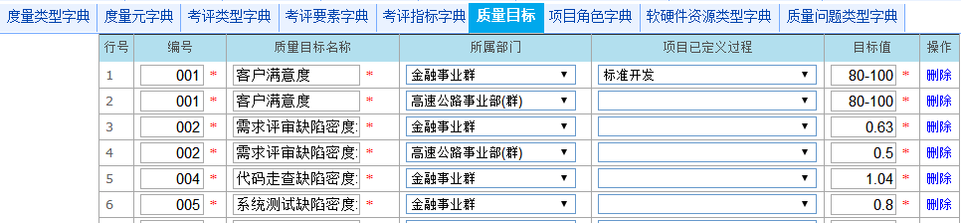
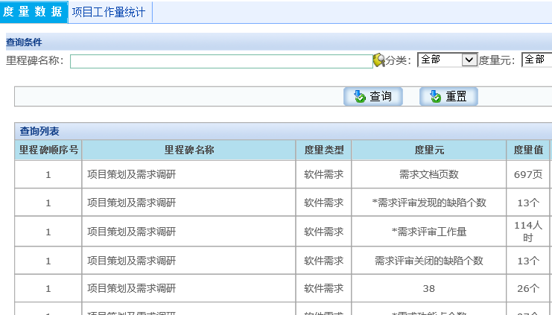
量化管理—数据驱动支持有效决策
保
保密资
保密资料 严禁复
量化管理系统化
度量元定义
度量目标设定
项目度量计划
度量数据收集分析
项目过程性能监控
支持有效决策
保密资料 严禁复制
密资料 严禁复制
禁复制
制

Slide 18
保
写在最后
保密资
保密资料 严禁复
过程执行不仅一朝一夕，更要长长 久久
最好的工具就是找到合适的，并且 坚持用下去
秉承工匠精神，简单事情重复做， 持续改进，精益求精
1
划重点
保密资料 严禁复制
2
3
密资料 严禁复制
禁复制
制

Slide 19
演讲完毕 感谢聆听！
保
保密资
保密资料 严禁复
保密资料 严禁复制
密资料 严禁复制
禁复制
制

